Slide 1
Списки в Python

Slide 2
Что такое список?
Список – это изменяемая упорядоченная последовательность элементов
Элементы списка разделяются запятыми, задаются в квадратных скобках []
Для создания списков можно использовать функцию list()

Slide 3
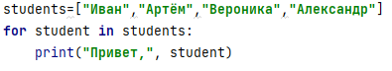
Объявление списка и вывод на экран

Slide 4
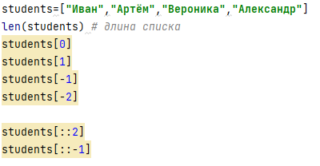
Доступ к элементам списка

Slide 5
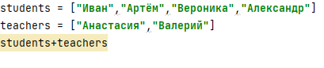
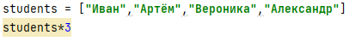
Операции со списками
+
Результат: ['Иван', 'Артём', 'Вероника', 'Александр', 'Анастасия', 'Валерий']
*
Результат: ['Иван', 'Артём', 'Вероника', 'Александр', 'Иван', 'Артём', 'Вероника', 'Александр', 'Иван', 'Артём', 'Вероника', 'Александр']

Slide 6
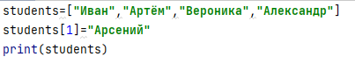
Изменение элемента списка
Результат: ['Иван', 'Арсений', 'Вероника', 'Александр']

Slide 7
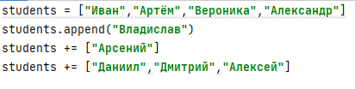
Добавление элементов в список
Результат: ['Иван', 'Артём', 'Вероника', 'Александр', 'Владислав', 'Арсений', 'Даниил', 'Дмитрий', 'Алексей']

Slide 8
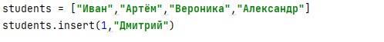
Вставка элемента в список
Результат: ['Иван', 'Дмитрий', 'Артём', 'Вероника', 'Александр']

Slide 9
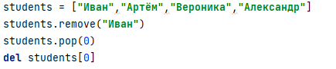
Удаление элементов из списка

Slide 10
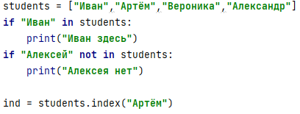
Поиск элемента в списке
Результат: 1

Slide 11
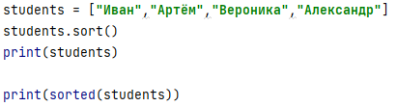
Сортировка списка
Результат: ['Александр', 'Артём', 'Вероника', 'Иван']

Slide 12
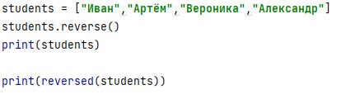
Список в обратном порядке
Результат: ['Александр', 'Вероника', 'Артём', 'Иван']

Slide 13
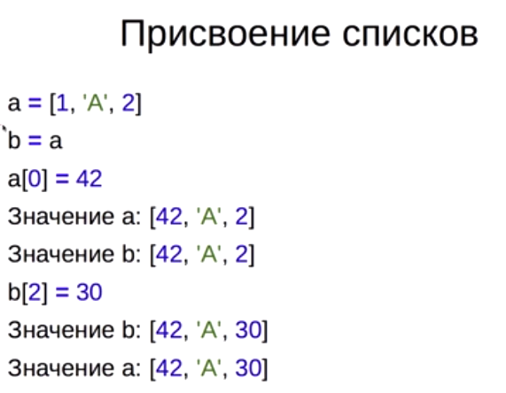

Slide 14
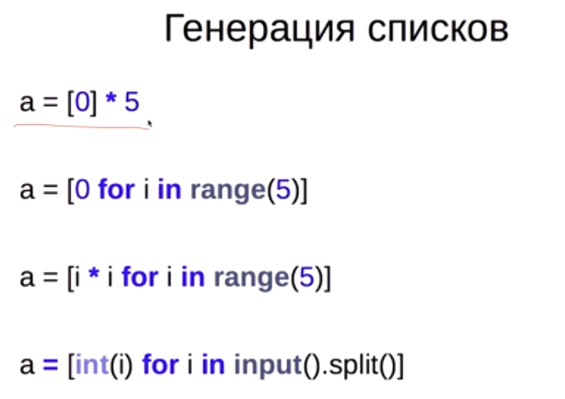

Slide 15
Задача 1
Мужчина пришел на рынок и решил купить два арбуза: один для себя, а другой для тещи. Понятно, что для себя нужно выбрать арбуз потяжелей, а для тещи полегче. Но вот незадача: арбузов слишком много, и он не знает, как же выбрать самый легкий и самый тяжелый арбуз? Помогите ему!
Входные данные
Программа получает список целых чисел, записанных через пробел. Каждое число – это масса соответствующего арбуза.
Выходные данные
Вам нужно вывести два числа через пробел: массу арбуза, который Иван Васильевич купит теще и массу арбуза, который он купит себе.

Slide 16
Задача 2
Создайте список из 10 четных чисел и выведите его с помощью цикла for
Сделайте срез от второго индекса до четвертого

Slide 17
Задача 3
Создайте список из случайных чисел и найдите наибольший элемент в нем.

Slide 18
Задача 4
Создайте список из введенной пользователем строки и удалите из него символы 'a', 'e', 'o'

Slide 19
Задача 5
Даны два списка, удалите все элементы первого списка из второго
a = [1, 3, 4, 5]
b = [4, 5, 6, 7]
# Вывод
>>> [6, 7]

Slide 20
Задача 6
Поменять местами самый большой и самый маленький элементы списка

Slide 21
Задача 7
На вход программе подается строка текста. Напишите программу, использующую списочное выражение, которая преобразует каждое слово введенного текста в "молодежный жаргон" по следующему правилу:
первая буква каждого слова удаляется и ставится в конец слова;
затем в конец слова добавляется слог "ки".

Slide 22
Задача 8 Игра «Угадай слово»
Задать список слов
Выбрать одно случайное слово
Преобразовать это слово в список
Пока есть буквы в слове выполнять:
Выбрать случайную букву
Записать её в слово-анаграмму
удалить выбранную букву из слова
Вывести на экран слово-анаграмму

